Slide 1

Energia e Matéria: conceitos-chave para a interdisciplinaridade no ensino de ciências da natureza
Carlos Alberto dos Santos

Slide 2
UNILA
Contexto 2010
Multi Inter Trans

Slide 3
Interdisciplinaridade no ensino de
Ciências da Natureza

Slide 4
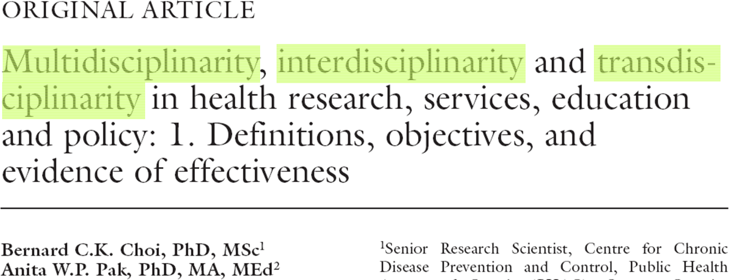

Slide 5
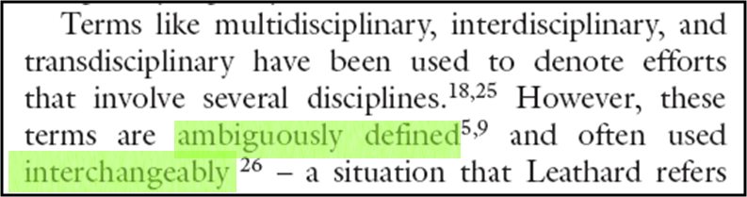
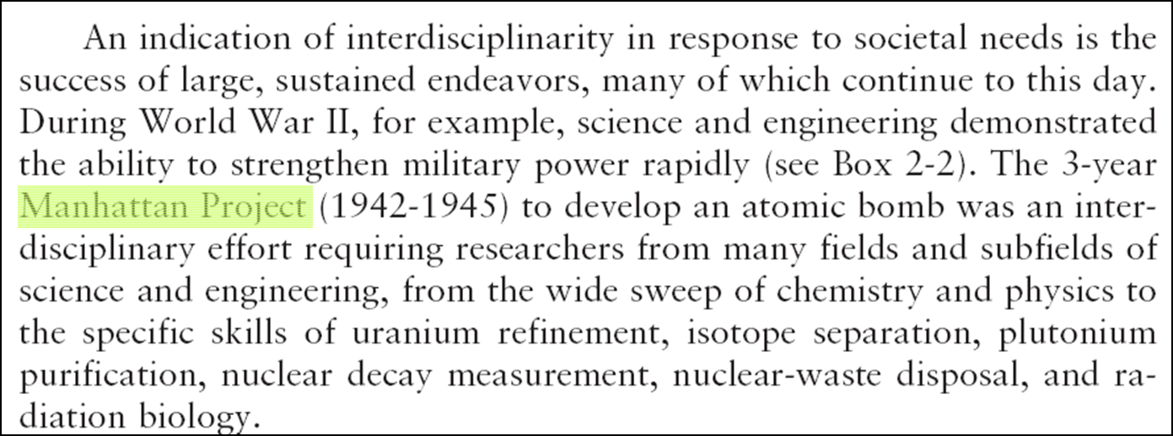

Slide 6
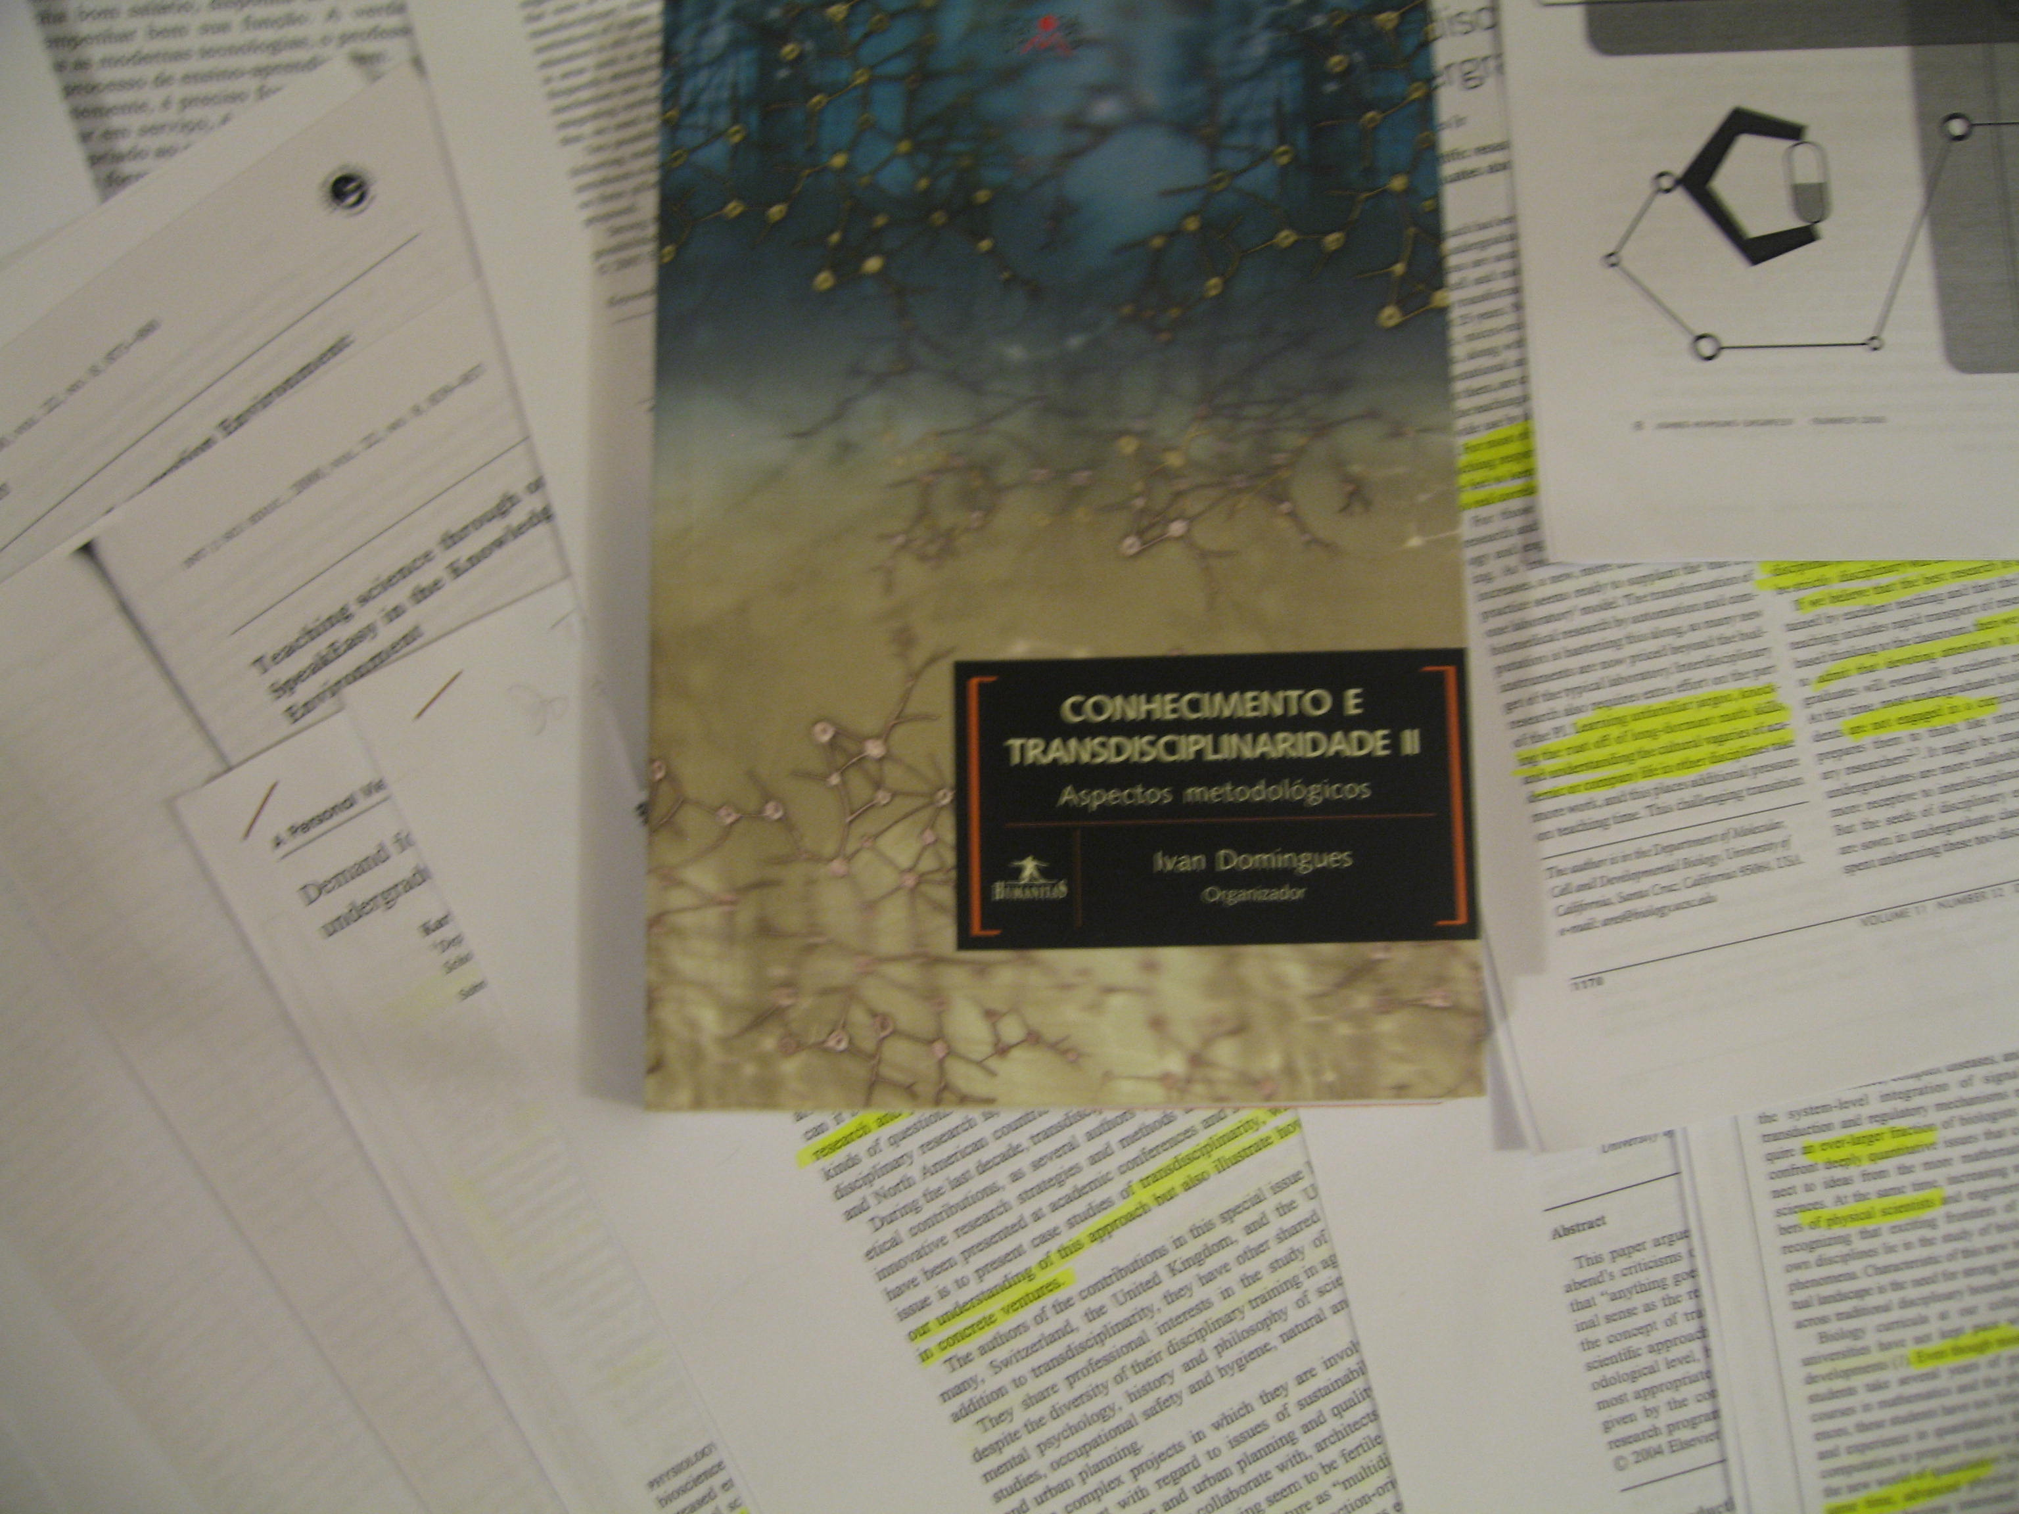

Slide 7
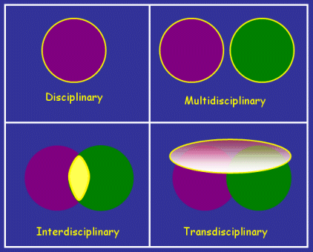
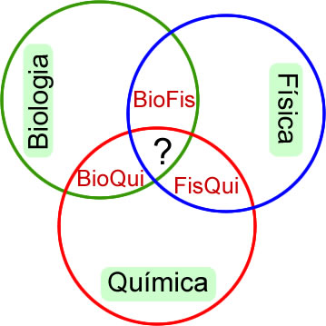
Propriedades emergentes

Slide 8
Parece que na pesquisa
é mais simples que
no ensino

Slide 9
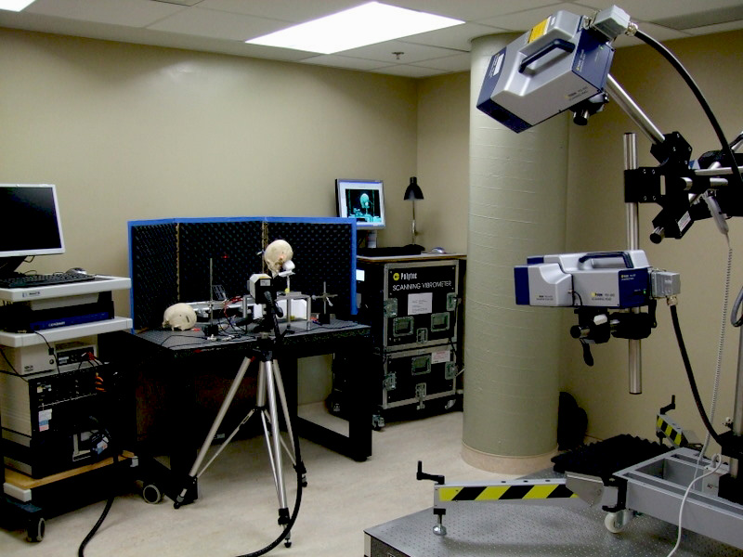

The Sensory Encoding and Neuro-Sensory Engineering (SENSE) Laboratory
Médicos
Fisioterapeutas
Psicólogos
Engenheiros

Slide 10


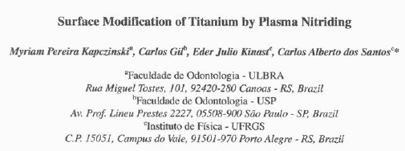

Slide 11
Como funciona no
ensino de ciências

Slide 12

Currículo baseado em conceitos-chave
Por que não
contextualização?
Por que não
solução de problemas?
Currículo baseado em disciplinas

Slide 13
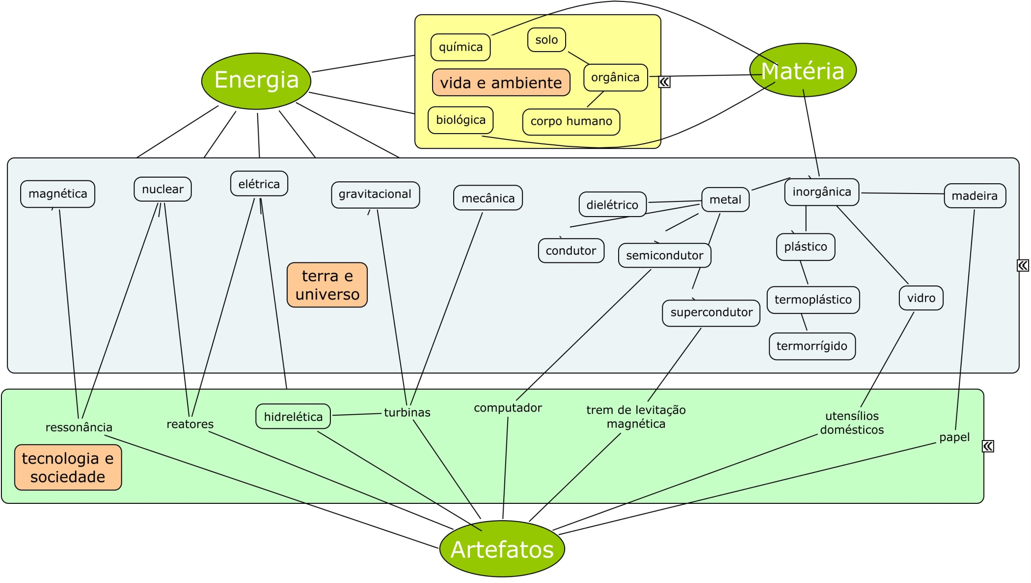

Slide 14
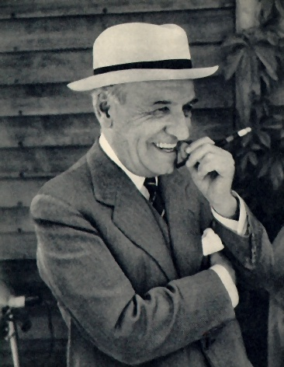
Uno
es
Uno
Y
http://commons.wikimedia.org/wiki/File:180px-JoseOrtegayGasset.jpg

Slide 15
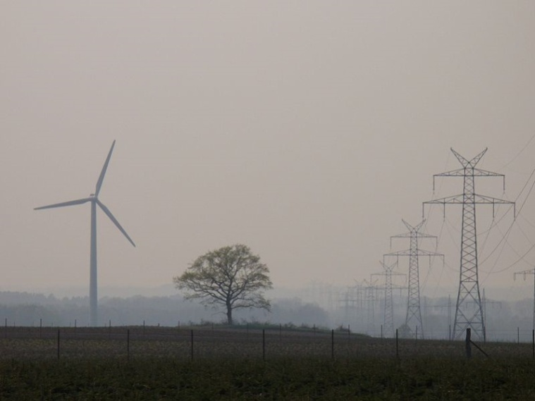
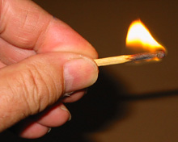
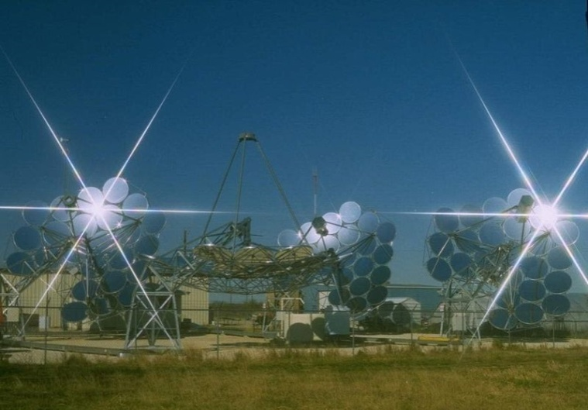
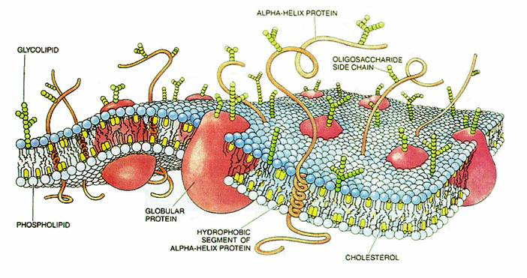
http://commons.wikimedia.org/wiki/File:Wind-energy-0405.JPG
http://www1.curriculum.edu.au/Sciencepd/energy/images/energy26.jpg
uno es uno y sus
circunstancias
http://commons.wikimedia.org/wiki/File:Cummins_solar_test_facility.JPG
http://commons.wikimedia.org/wiki/File:CellMembraneDrawing.jpg

Slide 16
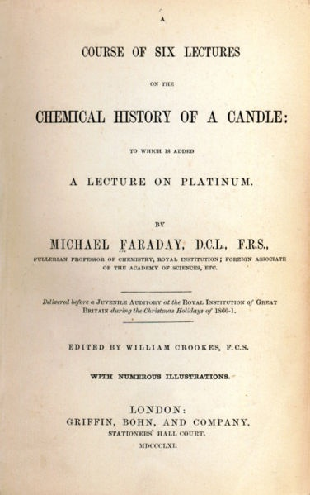
http://commons.wikimedia.org/wiki/File:Faraday_title_page.jpg

Slide 17
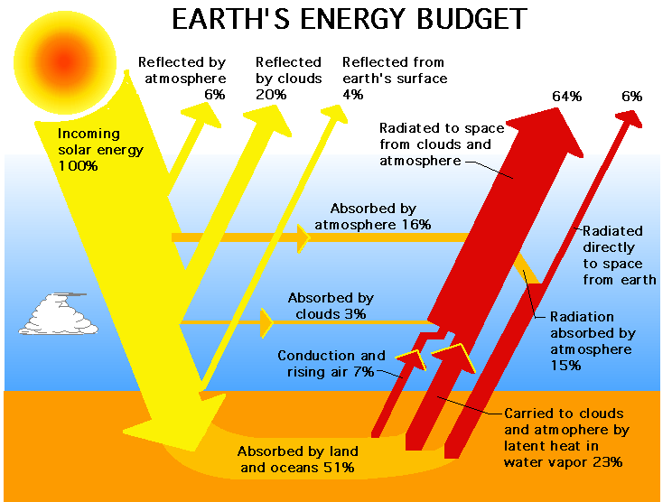

Slide 18
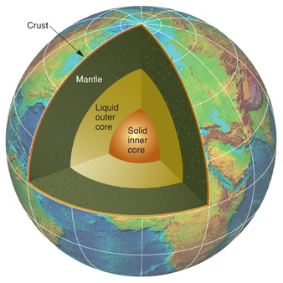

Slide 19
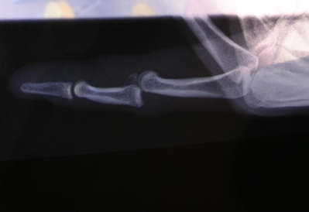
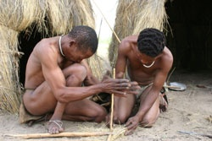
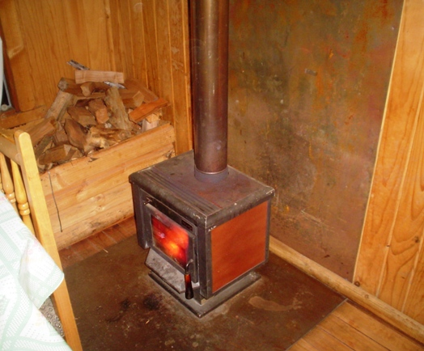
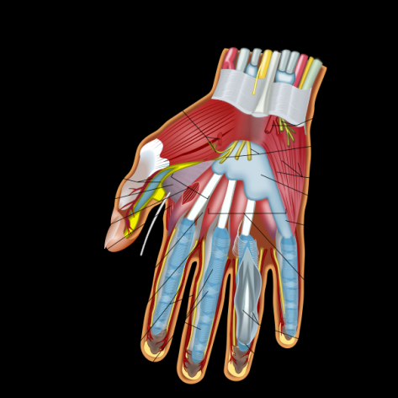
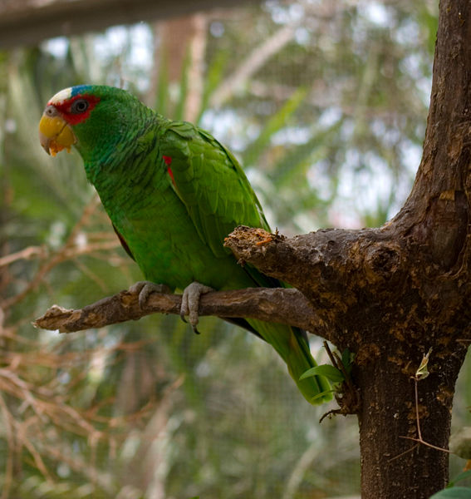
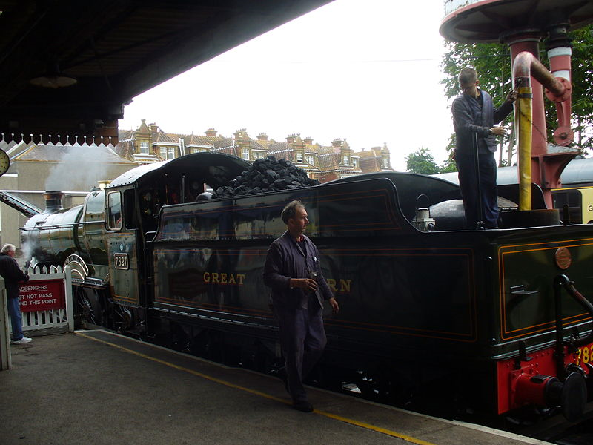
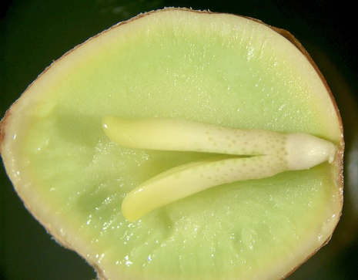

Slide 20
Palavras-chave
Biologia
anatomia, botânica, ecologia, zoologia
Física
transferência de energia
atrito e calor
máquina a vapor, termodinâmica
Química
elementos químicos, tabela periódica, estrutura atômica
combustão, gás carbônico, ecologia
reações químicas

Slide 21
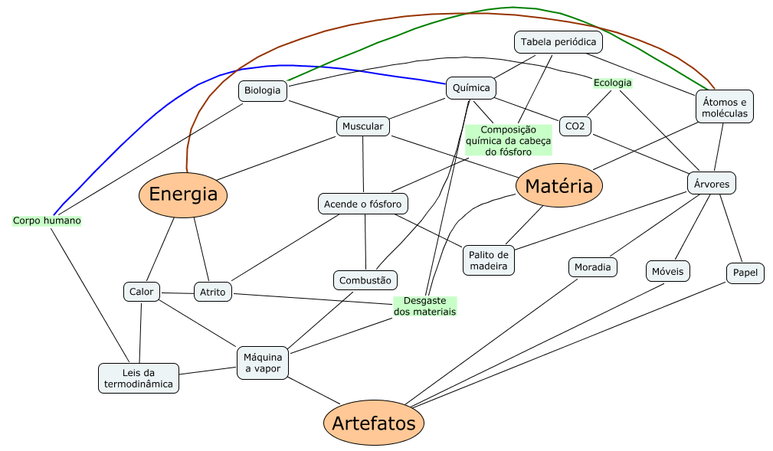
Termodinâmica

Slide 22
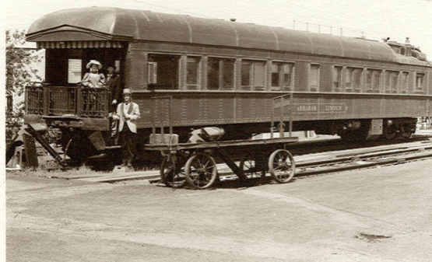
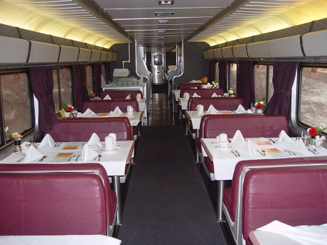
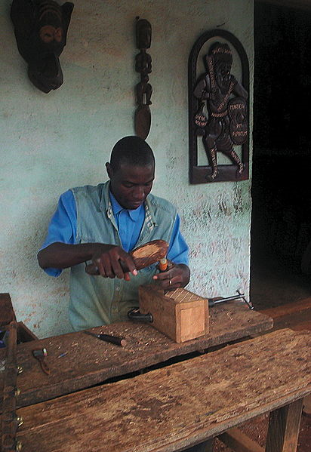
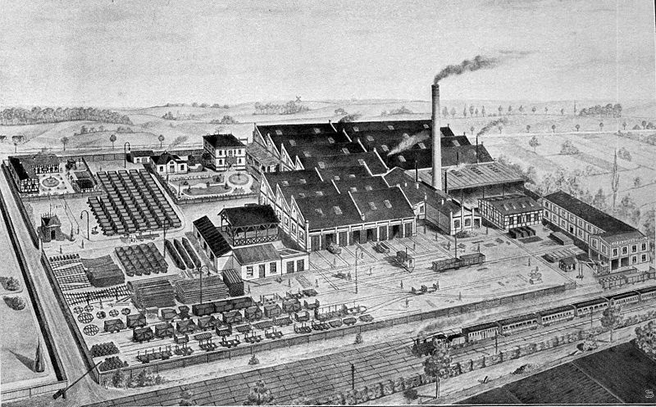
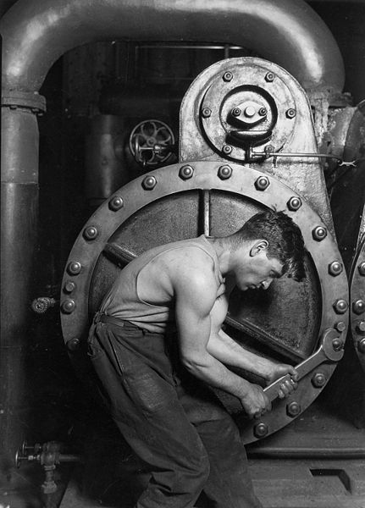
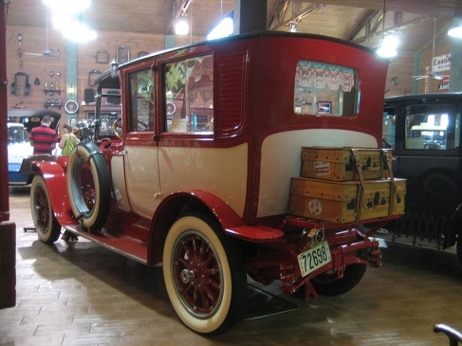
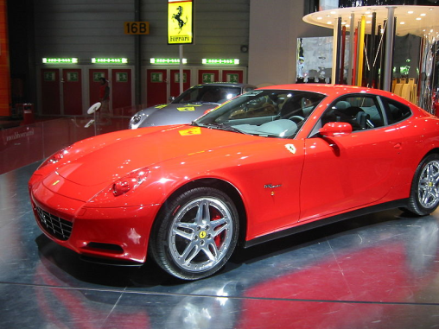

Slide 23
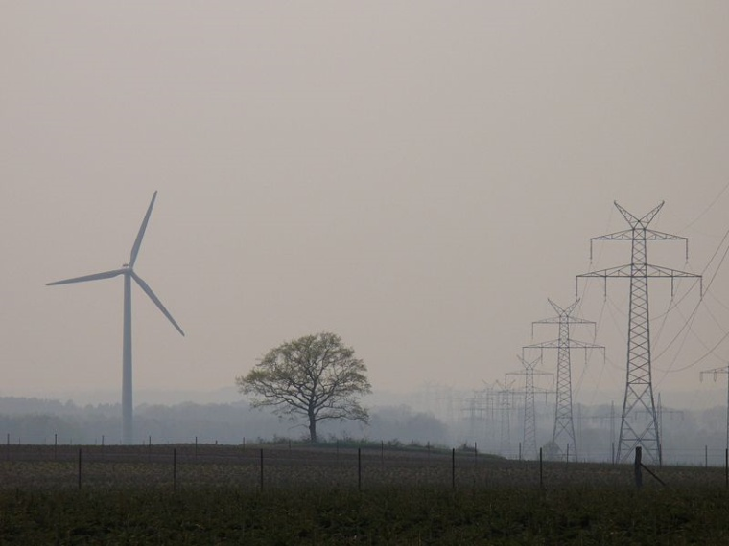
Energia eólica
Dinâmica dos fluidos
Ecologia
Gás carbônico: química
Turbinas e motores elétricos
Hidroeletricidade
Energia gravitacional: mecânica Newtoniana
Eletromagnetismo

Slide 24
UNILA
Contexto 2010
Multi
Inter
Trans

Slide 25
Formação de Professores de
Ciências da Natureza
Contexto em 2010

Slide 26


Formação de Professores de Ciências da Natureza

Slide 27
Exemplos disciplinares
nacionais

Slide 28

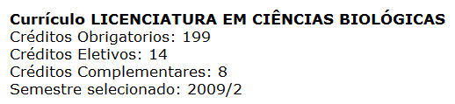

Slide 29
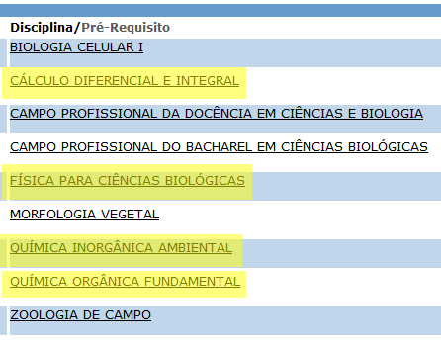
SEMESTRE 1

Slide 30
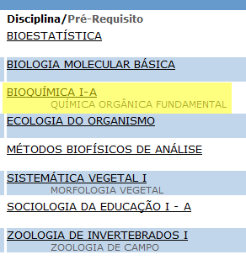
SEMESTRE 2

Slide 31
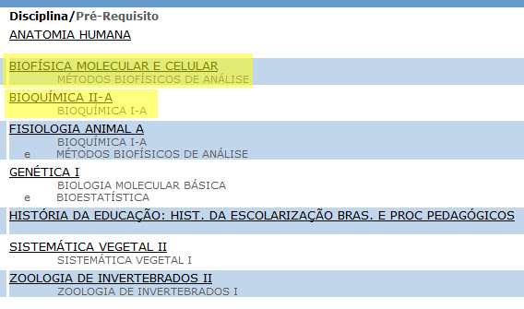

SEMESTRE 3
Só biologia

Slide 32
Exemplos internacionais

Slide 33


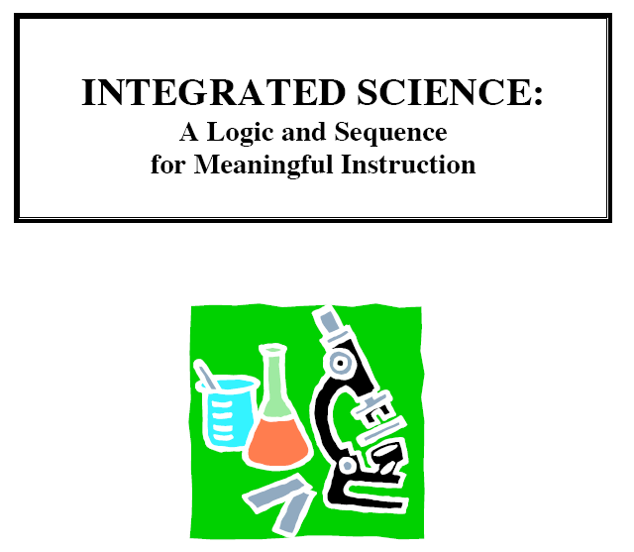

Slide 34
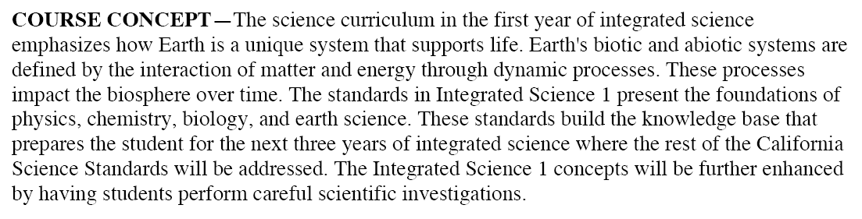


Slide 35





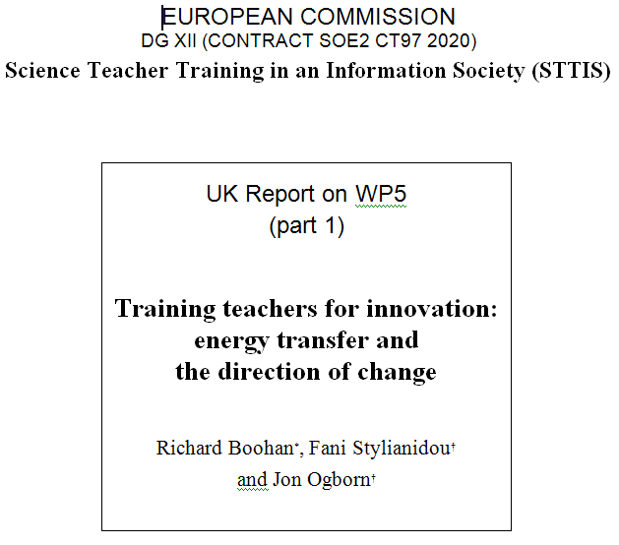

Slide 36

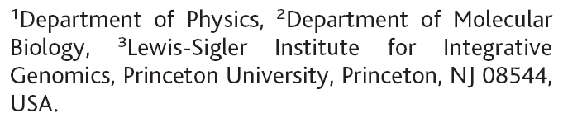

Slide 37
Exemplos
Interdisciplinares
nacionais

Slide 38
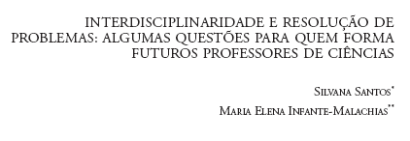
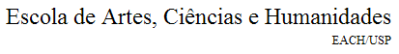
Licenciatura em Ciências da Natureza
4 anos
Habilita da 5ª. à 8ª. Séries
Grade curricular lembra estrutura multidisciplinar

Slide 39
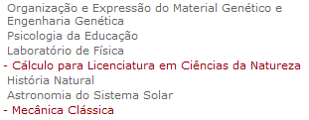
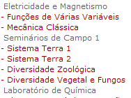

Slide 40

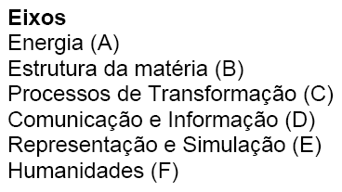
3 anos
A escolha de eixos dá a
ideia de ser interdisciplinar
Mas, a grade curricular é
preponderantemente
disciplinar
Portanto, parece um curso
multidisciplinar
1 ano a mais para a licenciatura
O portal da UFABC não disponibiliza as grades curriculares das licenciaturas

Slide 41




3 anos (núcleo básico: humanidades+bio+fis+mat+qui)
1 ano (habilitação: física / matemática / química)
O portal da USP-SC não disponibiliza as grades curriculares das licenciaturas

Slide 42

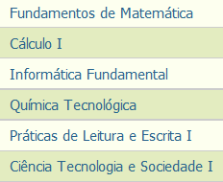

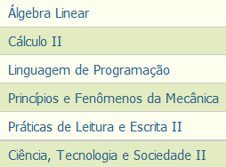
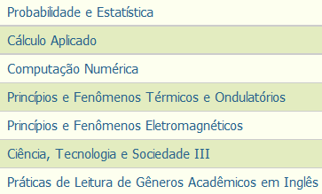
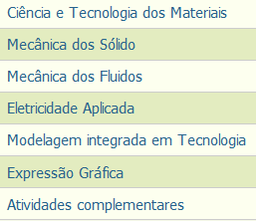

Slide 43
UNILA
Contexto 2010
Multi Inter Trans

Slide 44


Slide 45


Slide 46


Slide 47



Slide 48


Neste caso, apenas a abordagem deve ser nova.
Todos os tópicos têm os mesmos títulos na
Biologia, Física e Química

Slide 49




Slide 50




Slide 51

Licenciatura em Ciências da Natureza

Slide 52


Slide 53


Slide 55


Slide 56


Slide 57






Nenhum nas
bibliotecas da
UFRGS

Slide 58

Tem vaga para centro de
referência em ensino de
Ciências da Natureza com
abordagem interdisciplinar

Slide 59




Slide 60



Slide 61


Muito obrigado

